Slide 1

SDLC,
METODOLOGÍA
V2.0
23-Abril-2011
Ferreiras

Slide 2
Que es SDLC:
Ciclo de Vida Del Desarrollo de Software !!
Software
Development
Life
Cycle

Slide 3
 Ciclo de Vida: En términos generales, Es el conjunto de las fases a través de las cuales pasa un elemento desde el momento inicial en que es concebido hasta el momento final en que es descartado. Es una progresión a través de diferentes etapas de desarrollo.

Slide 4
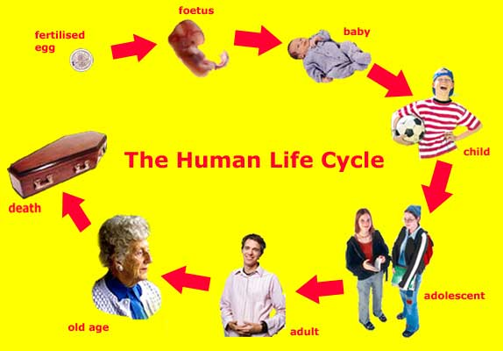

Slide 5
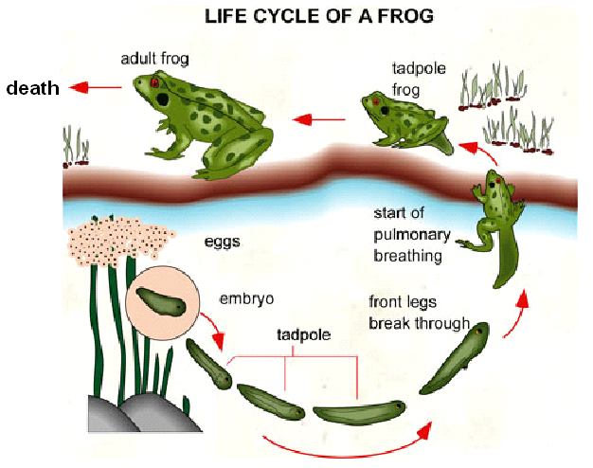

Slide 6

 Ciclo de Vida, en el contexto del desarrollo de software, Significa tener una fase inicial, una o más fases intermedias y una fase final:
La cantidad y nombres de estas fases intermedias puede ser diferentes para diferentes ciclos de vida.

Slide 7
 SDLC, proceso de desarrollo de software, ciclo de vida del software y proceso de software son sinónimos que identifican el conjunto de fases para la producción de un software.

Slide 8

 METODOLOGIA: Conjunto de prácticas, procedimientos y reglas que deben ser utilizadas para asegurar la entrega correcta de un producto especifico. Es un proceso repetible.

Slide 9
 Ingles por Inmersion, es una metodología para la enseñanza del ingles.
 SDLC, es una metodología para la producción de software.

Slide 10
 Metodología SDLC es un modelo conceptual, usado en la gerencia de proyectos, que describe las fases envueltas en el desarrollo de un software durante el cual cada fase genera uno o mas documentos que son la entrada para la siguiente fase.

Slide 11
 Fases comunes en las metodología SDLC son:
- iniciación,
- definición,
- planificación,
- análisis,
- diseño,
- codificación,
- integración y pruebas,
- distribución,
- mantenimiento,
- disposición.

Slide 12
 Ejemplos de metodologías SDLC son:
■ Waterfall,
■ Agile Software Development,
■ Iterative and incremental Development,
■ Rapid application development
■ Rational Unified Process
■ Extreme Programming
■ Lean software development
■ Scrum (development)
■ V-Model (software development)
■ Test-driven development
Asignar a estudiantes resumen ejecutivo de cada una de estas metodologías SDLC

Slide 13
DOCUMENTACION GENERADA EN LA METODOLOGIA SDLC
La metodología SDLC especifica la documentación que debe ser generada en cada fase. Alguna documentación no se modificará durante el SDLC, mientras que otra será revisada para ser actualizada con los resultados de los trabajos realizados en las fases posteriores a su creación. En la siguiente tabla se muestra los documentos mas comunes generados.

Slide 14
DOCUMENTO | FASES MAS COMUNES EN UN SDLC
 | 1 2 3 4 5 6 7 8 9 10
 | I N I C I A C I O N | D E F I N I C I O N | P L A N I F I C A C I O N | A N A L I S I S | D I S E Ñ O | C O D I F I C A C I O N | I N T E G R A C I O N | I M P L E M E N T A C I O N | M A N T E N I M I E N T O | D I S P O S I C I O N
Carta de Proyecto | C/F
Solicitud de Sistema | C/F
Estudio de Factibilidad |  | C | R | R | R | R | F
Evaluación de riesgos |  | C | R/F
Propuesta Conceptual |  | C/F

Slide 15

INICIACIÓN
ORIGINAN,
IDENTIFICAN,
DEFINEN
● La idea,
● La necesidad,
● La oportunidad,
De un nuevo sistema.

Slide 16


NECESIDAD
IDEA
OPORTUNIDAD
Solicitud de Sistema
Documenta la idea, necesidad u oportunidad
Es el documento de entrada a la segunda fase del SDLC: DEFINICIÓN

Slide 17
 Los interesados (La Alta Dirección) designan un patrocinador;
 El patrocinador contrata ($) un Analista de Sistema (Director del Proyecto);
 El patrocinador informa al Director del Proyecto acerca de la iniciativa (Caso de Negocio);

Slide 18
 El Director del Proyecto acepta el informe de la iniciativa;
 Por medio de una Carta de Proyecto, el patrocinador delega la autoridad, la rendición de cuentas y la responsabilidad para la entrega del proyecto (el sistema) al Director del Proyecto;

Slide 19
 La Carta de Proyecto es un documento conciso que cubre:
● El propósito general del proyecto (sistema);
● La prioridad del proyecto en relación a otras iniciativas en la organización;
● La identificación del Director del Proyecto y del Patrocinador;
● El alcance de la autoridad del Director del Proyecto;
● Fechas importantes y duración estimada del proyecto;
● Fondos disponibles para el desarrollo del proyecto,
● Cualquier limitación o limitaciones de recursos;
● Los beneficios que el proyecto traerá para la organización.

Slide 20
 La Carta de Proyecto es producida por el Patrocinador en cooperación con el Director del Proyecto y es firmada por ambos, el Patrocinador autorizando y el Director de Proyecto aceptando;

Slide 21
Elementos de la Carta de Proyecto
Carta de Proyecto
Ver en el grupo Carta de Proyecto.doc

Slide 22
 Todos los interesados Son puestos al tanto de que el proyecto ha iniciado y de la autoridad del Director del Proyecto.

Slide 23

 Sólo después de que ambos han firmado se puede decir que el proyecto se ha iniciado;
 Es muy importante que el Director de Proyecto no proceda sin una carta de proyecto firmada;

Slide 24
Surgen si
la autoridad del
Director de
Proyecto no es
reconocida por
los interesados y
directores de
recursos.
Frustración,
Conflictos,
Tensiones

Slide 25
 Luego, luego, el Director del Proyecto (El Analista ) desarrolla Una Solicitud de Sistema (System Request).

Slide 26
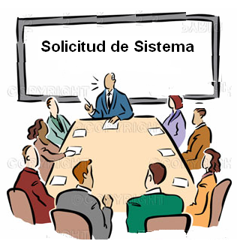
 Solicitud de Sistema es sometida a la Alta Dirección de la organización, por vía del patrocinador.

Slide 27
Solicitud de Sistema
APROBADA ?
SI
NO
IR A LA FASE DE DEFINICIÓN
CANCELAR EL PROYECTO

Slide 28
Elementos de la
Solicitud de Sistema
Solicitud de Sistema
<nombre del sistema>
Versión <xx.x>
<fecha mm aaaa>
Ver en el grupo Solicitud de Sistema, Ejemplo.doc

Slide 29
0. Contenido
1. Nombre del Proyecto
2. La idea, necesidad u oportunidad ( el problema )
3. Funcionalidades
4. Beneficios previstos
5. Cuestiones especiales

Slide 30

DEFINICION
● Documentos de entrada:
Solicitud de Sistema
● Actividades:
- Estudio de factibilidad ( factibilidad técnica, factibilidad económica <análisis costo-beneficio> y factibilidad organizacional), Evaluación de riesgos;
● Documentos de salida:
- Estudio de Factibilidad
- Evaluación de riesgos
- Propuesta Conceptual de Sistema

Slide 31
 Determinar la factibilidad y conveniencia del sistema propuesto;
 Una vez que una necesidad comercial es aprobada, se revisa la factibilidad y conveniencia del sistema solicitado.

Slide 32
Solicitud de Sistema
El estudio de factibilidad lleva a una toma de decisión
va / no va
DEFINICIÓN
Estudio de Factibilidad
Propuesta Conceptual de Sistema
AJUSTAR
O CANCELAR
APROBACIÓN
NO
Continua con la siguiente fase: PLANIFICACIÓN
SI
DESARROLLO
CANCELADO

Slide 33
 Para ver en el grupo 
- Factibilidad técnica
⇒ ver EstudioFactibilidadResumen1.doc
- Factibilidad económica
<análisis costo-beneficio>
⇒ AnalisisCostoBeneficio1.xls
- Factibilidad organizacional
⇒ ver EstudioFactibilidadResumen1.doc

Slide 34
 Una Evaluación de Riesgos es necesaria para tomar la decisión de seguir adelante con la siguiente fase del proyecto; La incertidumbre asociada a un determinado curso de acción implica un riesgo que debe ser evaluado.
 Un Esquema de Gestión de Riesgos debe ser establecido para la Evaluación de los Riesgos del proyecto;

Slide 35
Esquema de Gestión de Riesgos
Risk Management Outline
1.0 INTRODUCTION
1.1 Purpose
1.2 Background
1.3 Scope
1.4 Policy
1.5 Approach
2.0 RISK IDENTIFICATION LIST
3.0 RISK ASSESSMENT
4.0 RISK ACTION PLAN
Ver en el grupo RISK MANAGEMENT PLAN.doc

Slide 36

PLANIFICACION
Desarrollar El Plan de Gerencia del Proyecto y otros documentos de planificación; Proporciona la base para adquirir los recursos necesarios en cada fase del SDLC.

Slide 37
 Se elabora un plan en el que se documenta el enfoque para desarrollo a ser utilizado e incluye una discusión de los métodos, herramientas, tareas, recursos y calendarios del proyecto, asignaciones de personal, costos, cronograma del proyecto y se establecen plazos.

Slide 38
 Se crea un Plan de Gerencia del Proyecto en el cual se indica todo lo relativo a la planificación de la adquisición, de la gestión de configuración, aseguramiento de la calidad, concepto de las operaciones, la seguridad del sistema, verificación y validación, entre otras cosas.

Slide 39

ANALISIS
Captura y analiza las necesidades de los usuarios creando la Especificación de los Requerimientos en forma de Casos de Uso.

Slide 40

DESIGN
Transforma los requerimientos funcionales en un detallado Documento de Diseño del Sistema, enfocándose en cómo lograr la funcionalidad requerida; La arquitectura del sistema es enfocada.

Slide 41
 Simultáneamente con el desarrollo del diseño del sistema, el Director del Proyecto comienza el desarrollo del Plan de Implementación, el Manual de Operaciones y Mantenimiento, el Plan de Formación, y Manual del Usuario.

Slide 42
 Hoy día dos metodologías son usadas para el Análisis y Diseño de software:
a) Estructurada: Usa programación estructurada ( C, Pasca, BASIC, ...). Un grupo bien conocido es SSADM ( Structured System Analysis & Design Methodologies );
b) Orientada a Objeto: Usa programación orientada a objeto ( C++, JAVA). El estándar mas ampliamente usado es UML ( Unified Modeling Language),

Slide 43

CODIFICACIÓN
Un software es un concepto codificado. La codificación convierte el diseño en un sistema de información completo; Aquí se construye la aplicación.

Slide 44
 Una vez que el diseño está completo, la mayoría de las decisiones más importantes sobre el sistema se han hecho. El objetivo de la fase de codificación es traducir el diseño del sistema a código en un lenguaje de programación determinado.

Slide 45
 La codificación traduce los requerimientos especificados y el diseño en componentes del sistema, en el ejecutable del software. Los módulos individuales son probados (pruebas unitarias) en su utilidad.

Slide 46


INTEGRACIÓN Y PRUEBA
Todas los componentes desarrollados se juntan y a continuación se realiza la verificación y la validación del sistema completo. Se realiza de manera incremental o tipo “big bang”.

Slide 47

DISTRIBUCIÓN/IMPLEMENTACION
El sistema es instalado y puesto en producción. Si es para reemplazar un sistema existente, se recomienda trabajar un tiempo en paralelo los dos.

Slide 48

OPERACIÓN Y MANTENIMIENTO
Son las tareas de operación y mantenimiento del sistema de información en un entorno de producción. Incluye revisión periódicas para incluir nuevos requerimientos o para ser retirado.

Slide 49

DISPOSICIÓN
Describe el final de las actividades del sistema; Se hace hincapié en la conservación adecuada de los datos procesados por el sistema, para que los datos puedan ser efectivamente migrado a otro sistema o archivados para un futuro acceso.

Slide 50
METODOLOGÍA NO SDLC
Construir y reparar: Es el más tosco de los métodos. Se escribe algo de código, se le lleva al cliente, se modifica, se le lleva al cliente, se modifica y así hasta que este lo acepta como lo requerido por el. No hay una planificación, no tiene límites fijos y puede ser muy riesgoso.

Slide 51

GRACIAS

